Slide 1
El modelo de caja CSS
CSS

Slide 2
Modelo de caja CSS
Todos los elementos HTML se pueden considerar como cuadros. En CSS, el término "modelo de caja" se utiliza cuando se habla de diseño y maquetación.
El modelo de caja CSS es esencialmente una caja que envuelve cada elemento HTML. Consiste en: márgenes, bordes, relleno y el contenido real. La imagen de la página siguiente ilustra el modelo de caja:

Slide 3
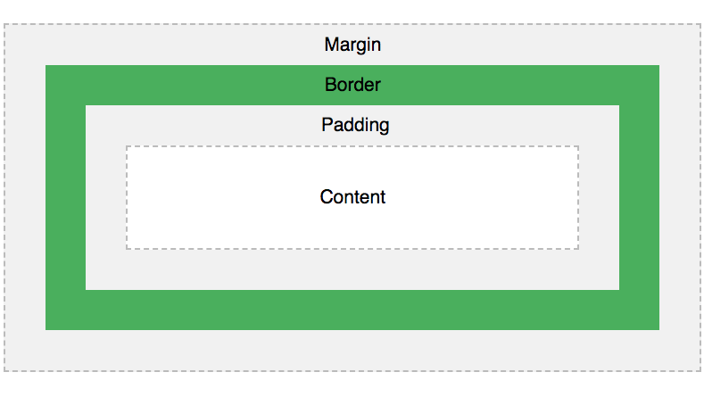
Modelo de caja CSS

Slide 4
Modelo de caja CSS
Donde:
Content : el contenido del cuadro, donde aparecen el texto y las imágenes.
Padding (Relleno) : limpia un área alrededor del contenido. El acolchado es transparente
Border : un borde que rodea el relleno y el contenido.
Margin : borra un área fuera del borde. El margen es transparente

Slide 5
Modelo de caja
Y un ejemplo de estas propiedades en por ejemplo una etiqueta tipo div sería:
div {
width: 300px;
border: 15px solid green;
padding: 50px;
margin: 20px;
}

Slide 6
Modelo de caja
Cuando establecemos las propiedades de ancho y alto de un elemento con CSS, simplemente establecemos el ancho y alto del área de contenido . Para calcular el tamaño completo de un elemento, también debemos agregar relleno, bordes y márgenes.

Slide 7
Ancho y alto de un elemento
Imagenemos la siguiente declaración CSS:
div {
width: 230px;
padding: 15px;
border: 5px solid blue;
margin: 0;
}
¿Cuál seria el ancho y alto del elemento?

Slide 8
Ancho y alto de un elemento
El alto depende de los elementos que contenga (líneas de texto e imagenes)
El ancho es el siguiente:
230px (ancho)
+ 30px (relleno izquierdo + derecho)
+ 10px (borde izquierdo + derecho)
+ 0px (margen izquierdo + derecho)
= 270px

